Slide 1
Denemarken 2016
ALECE (Aesthetic Learning in Early Childhood Education)
Klara Symaeys

Slide 2

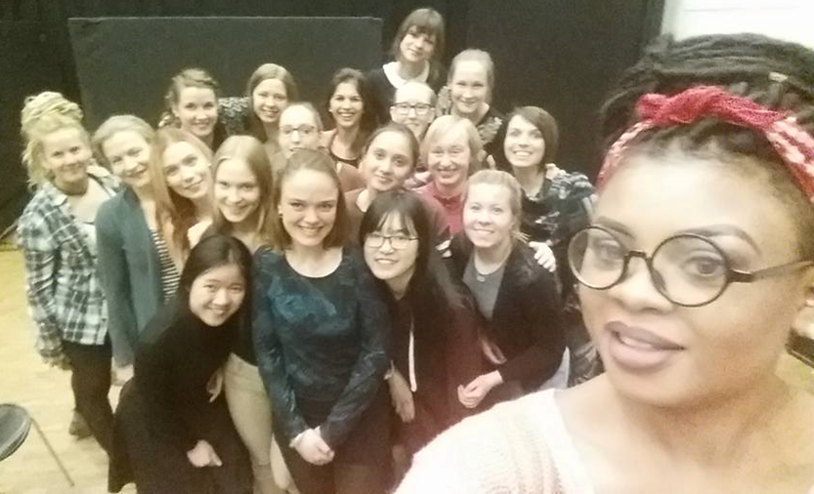
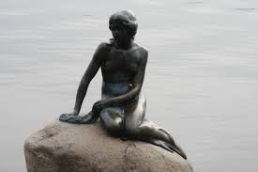
Over Denemarken

Slide 3
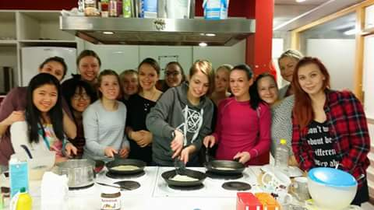
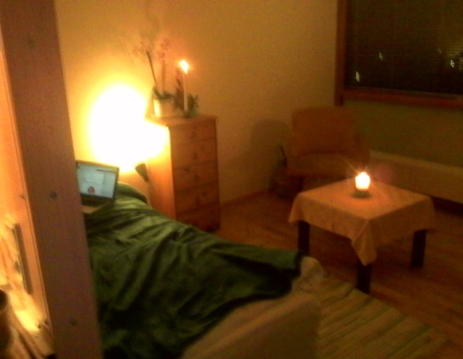
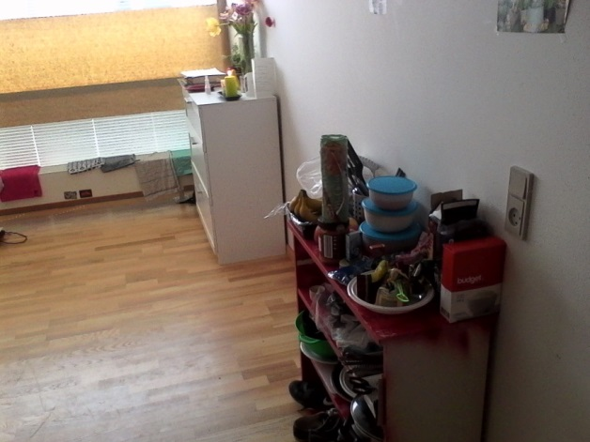
Algemeen
Korallen: 540 € per maand (alles inbegrepen, behalve de was) => eigen keuken + badkamer
Gemeenschappelijke keukens (oven + microgolfoven)
Internet met kabel op kamer (standaard)
Wifi (op kamer) + eigen fiets = gratis huur van school

Slide 4
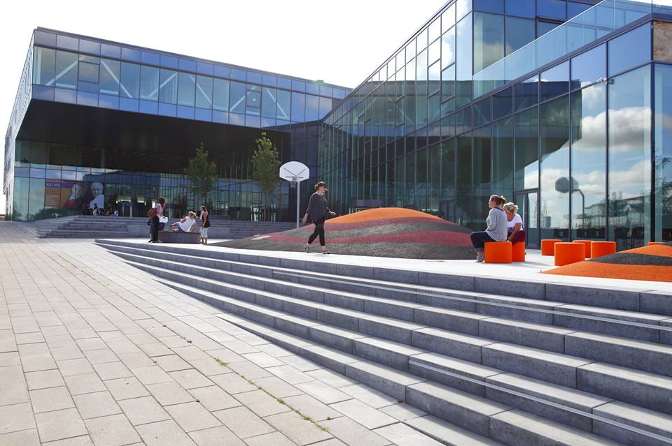
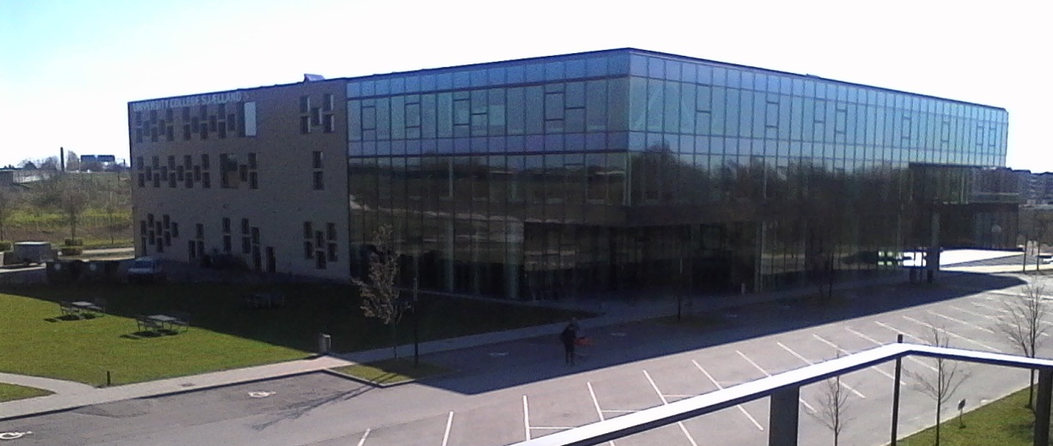
UCSJ nieuw & modern – goede communicatie
Communicatie via mail, Fronter en Facebookgroep
Engels: belangrijk om basiskennis te hebben & je kunnen drukken tijdens lessen + examen!
Deens = algemene taal. Deense les (via Clavis) gratis met CPR-nummer, niet noodzakelijk om te volgen.
Persoonlijke Student buddy via UCSJ
Cultuur bij (bepaalde) Deense studenten: pauze nemen wanneer ze willen, niet tijdig aanwezig zijn in de les

Slide 5
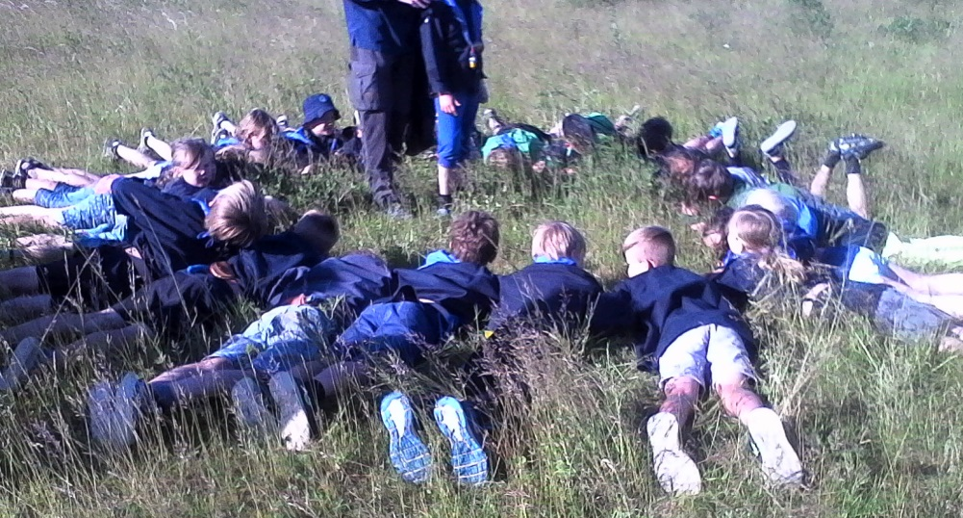
CPR-nummer: belangrijk om te hebben (Internationale School)
CPR-nummer: openbaar vervoer goedkoper (Rejsekort)
Door CPR-nummer heb je ook healthcard (dokter, tandarts,…)
Kostprijs: duurder dan in België! (x2)
Weer: heel koude wind, zeker in winter! Winter = koud (muts & handschoenen!), lente = warmer (wind blijft, zon – snel verbranden)
Hobby: scoutsgroep in Roskilde (gratis als leiding). Medeleiding = zeer behulpzaam.

Slide 6
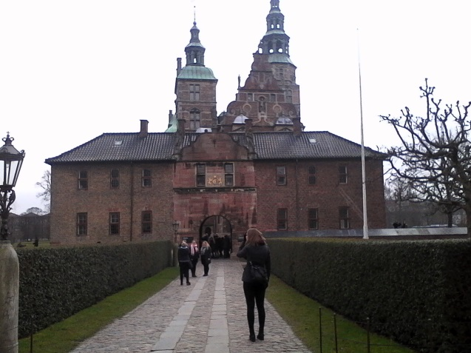
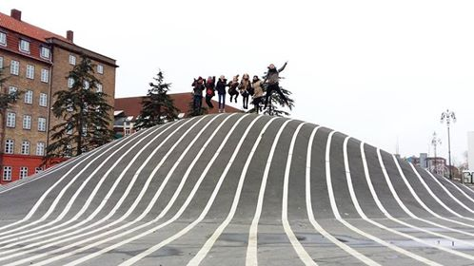
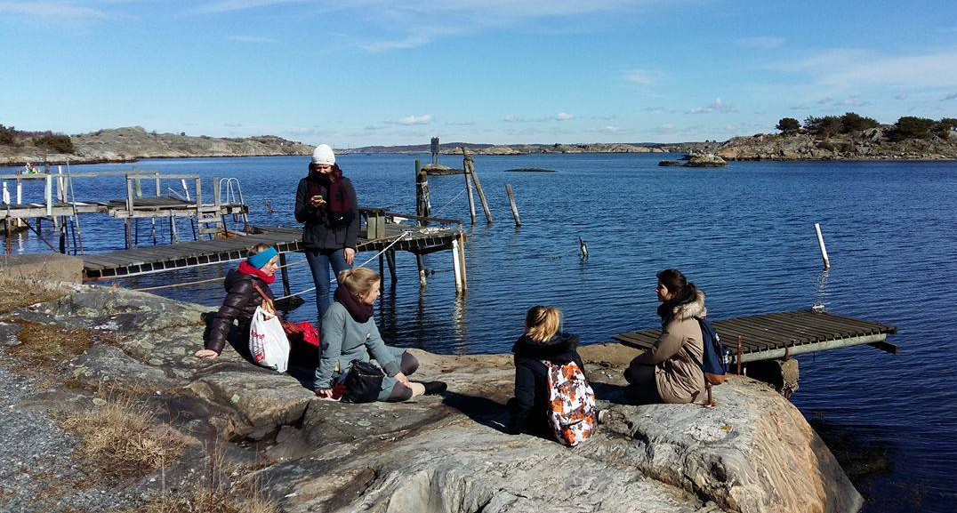
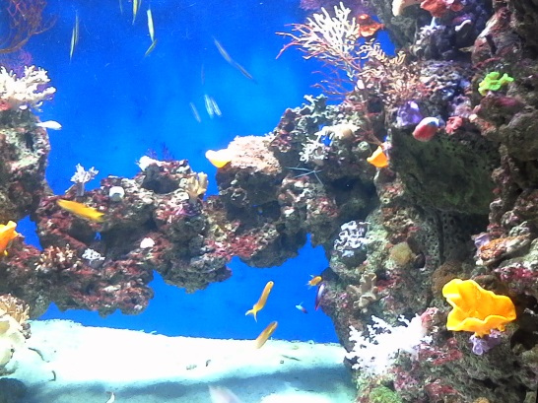
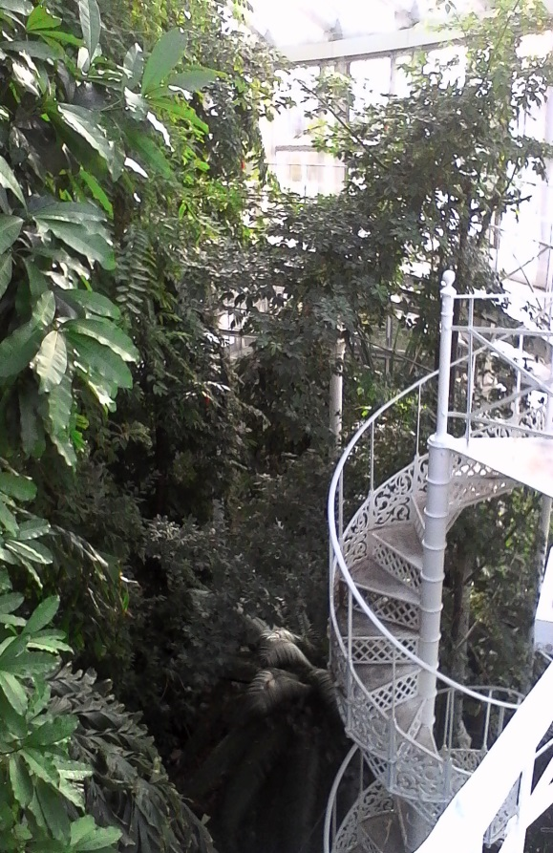
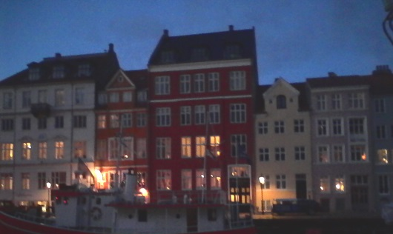
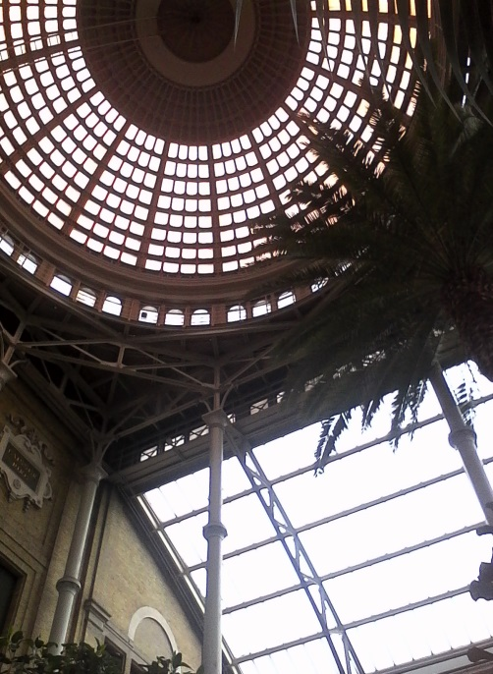
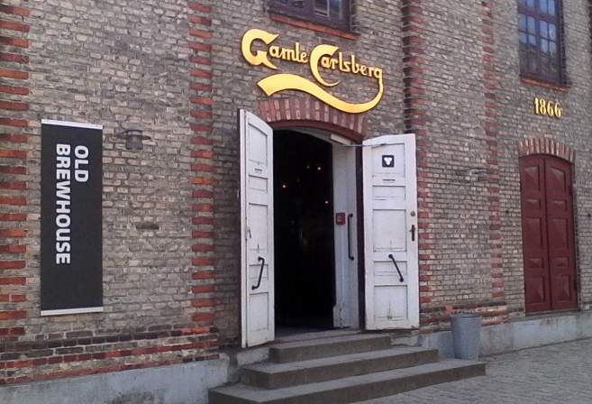
Zeker doen!
RUC Cooking class
Kopenhagen
Botanische tuin
Rosenborg slot
Ronde toren
Den Blå Planet (= aquarium)
Superkilen
Glyptoteket
Assistens Cemetry
MarmorKirke
Nationaal Museum
Museum of Modern Arts
Carlsberg Museum (Valby)
Odense
Roskilde
Domkirke
Vikingmuseum
Natuurgebied Himmelev Skov
Vigen Strand
Zweden
Malmö
Göteburg

Slide 7
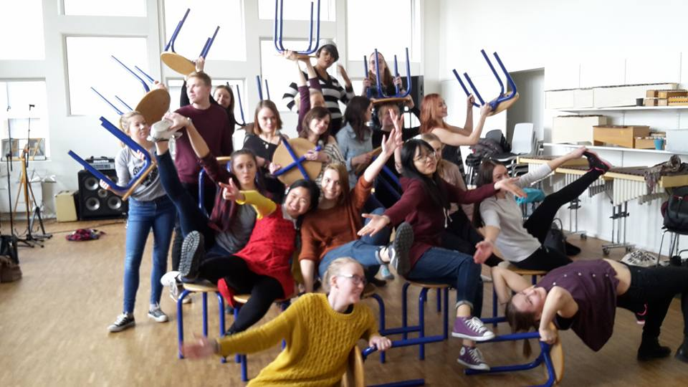
Module 1: Aesthetic Learning Processes in Theory and Practice

Slide 8
Inhoud module 1
Meest theoretische module
Veel teksten lezen (staan altijd op Fronter)
Teksten: soms tijdens de les op ingegaan. Vooral belangrijk om te lezen voor ‘reflection paper’ en examen!
Tijdens de lessen wordt de koppeling naar de praktijk gemaakt door oefeningen (drama – muziek – visual arts)
Elke week in groep reflectie schrijven (wat je hebt geleerd tijdens de lessen + theorie toepassen op vragen)
Kennismaking met drama- muziek – visual arts
Fieldtrip naar Internationale School in Hellerup

Slide 9
Examen
Paper
Uitschrijven van performance (‘toneelstuk’ gebaseerd op een verhaal) voor doelgroep
Doelgroep: kinderen tussen 0 – 8 jaar
Theoretische kaders integreren in de paper
Uitleggen wat aesthetic learning is alsook wat de rol van de pedagoog/leerkracht is
Examen
1. Presentatie = Performance brengen voor eigen klasgroep
2. Discussie met de leerkrachten (enkel met jou groep) over de theorie
3. ‘Grading’: leerkrachten overleggen welk punt ze je geven en delen dit mee aan je groep.

Slide 10
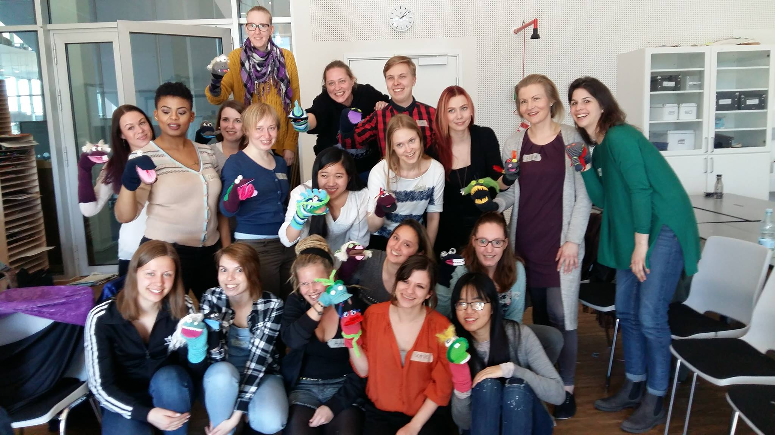
Module 2: Child development in Cultural perspective

Slide 11
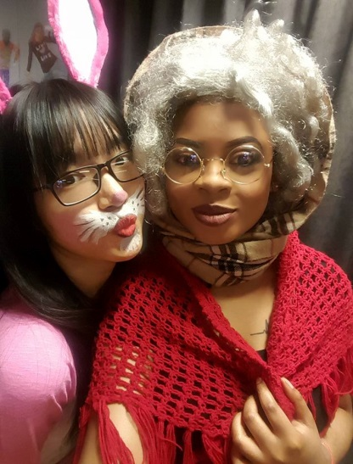
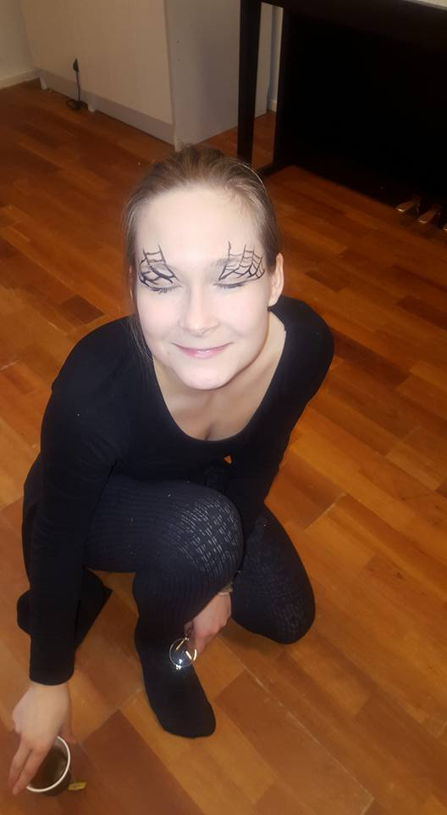
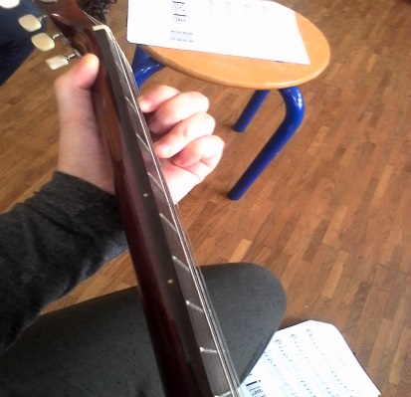
Inhoud
Gastdocenten van Nederland – België – Zweden – Denemarken
Minder theoretisch, meer groepswerken die vooral praktisch zijn (theorie toepassen in praktijk)
Zelf leren muziekinstrumenten bespelen (drums – piano – gitaar) (Normaal met Gitte als docent)
Hoe muziek gebruiken in sprookjes?
Minder teksten om te lezen, meer samenzitten met groep
Einde van module = optreden in Hellerup (zelfgemaakt verhaal)

Slide 12
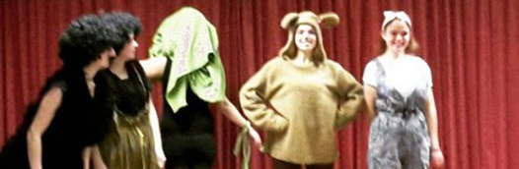
Examen
Paper
Performance van Hellerup
Theoretische kaders toepassen op je performance
Doelgroep = kinderen van Internationale school te Hellerup
Examen
Performance van Hellerup voor eigen klas & leerkrachten brengen
Presentatie van theorie aan leerkrachten
Discussie met leerkrachten
‘Grading ‘

Slide 13
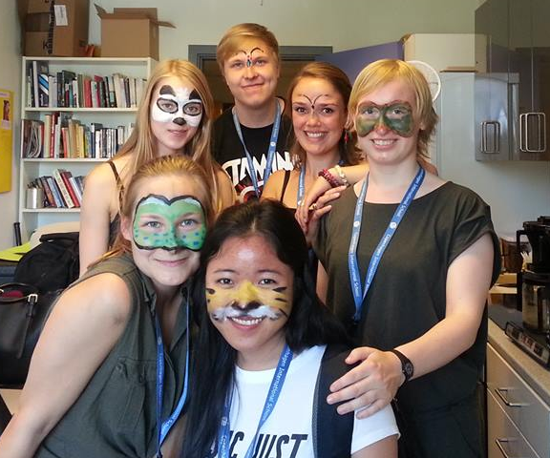
Module 3: Creative forms of expression

Slide 14
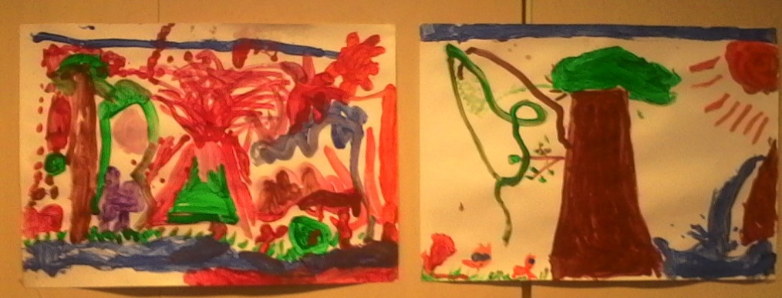
Inhoud
Enkele gastdocenten
Minder theoretisch – meer groepswerk en praktijk tijdens les
https://www.youtube.com/watch?v=lS4f2wei114&feature=youtu.be
Bezoek ‘kindergarten’ Trekroner (normaal in Module 1)
Hele week meedraaien in de Internationale school te Hellerup
Performance in Hellerup maken met kinderen (zelf habitat kiezen – Jungle )
Performance op einde van de week brengen met kinderen voor hun ouders

Slide 15
Examen
Paper
Evaluatie over de week & performance in Hellerup
Theorie toepassen
Voorbeelden geven
Examen
Presentatie (Performance) voor klasgroep
Presentatie van theorie aan leerkrachten
Discussie met leerkrachten
‘Grading ‘

Slide 16
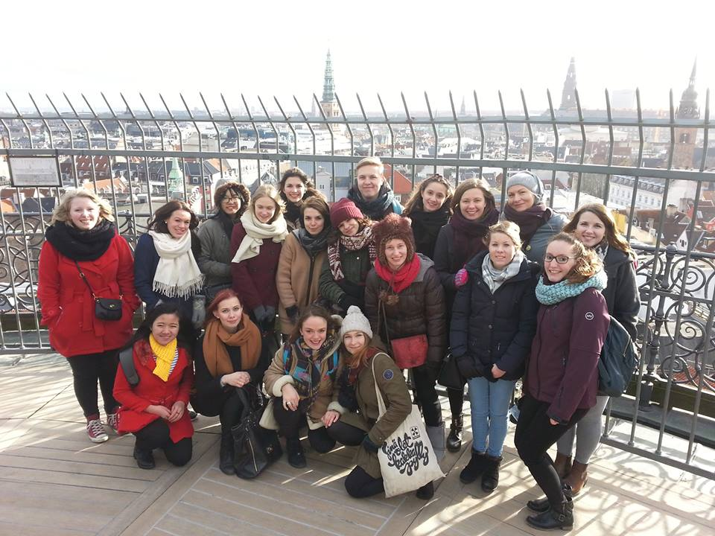
Meer informatie
Voor meer informatie en foto’s kan je altijd terecht op mijn blog:
www.bloggen.be/klara_indenemarken

